Slide 1
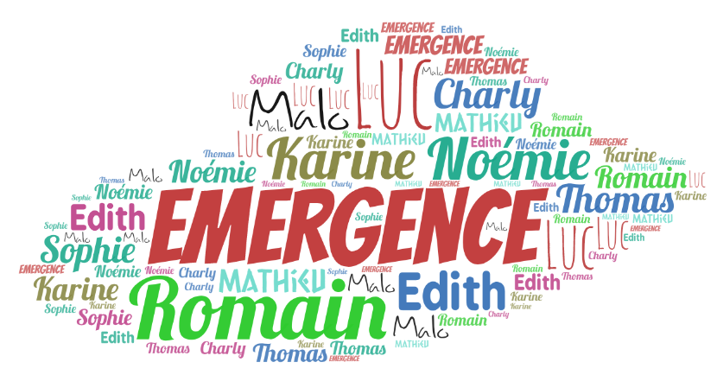
Les Transformers du MOI 2018 / 2019

Slide 2

La Caisse Primaire d’Assurance Maladie
Les caisses primaires d’assurance maladie (Cpam) sont des organismes
locaux du régime général.
Les CPAMs sont sous la tutelle NATIONAL de la
CNAM Caisse Nationale d'Assurance Maladie.
Elles remboursent les prestations :
- Maladies,
- Maternité,
- Accident du travail
- Maladies Professionnelles.
Elles sont les interlocutrices incontournables des assurés du régime général

Slide 3
Le projet
Devenir le manager du Service Développement Informatique de la CPAM de Loire-Atlantique

Slide 4

Ma première impression de l’équipe
Des chevaux sauvages

